Slide 1
点燃
品牌私域运营中心
点燃私域训练营落地实操宝典
所有传统领域出现过的机会，都值得用企微私域再做一遍！

Slide 2
Part 3 会员体系

Slide 3
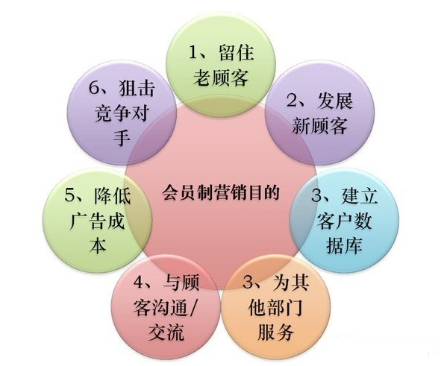
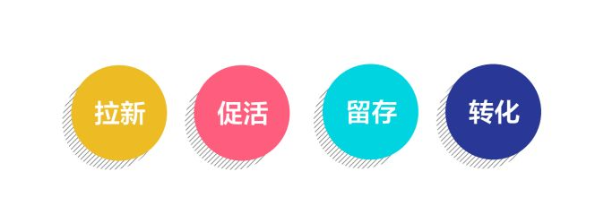
为什么所有商家都在做会员制？

Slide 4
私域是最能彰显会员价值的领域！
老顾客更能感受到人情味
与顾客的沟通和交流更高效
老带新模式更成熟

Slide 5
会员体系四部曲
点燃
私域运营会员体系四步曲
激活用户、留存用户、活跃用户、转化用户等方面起着至关重要的作用，
一套成熟会员体系方案往往能让私域运营变得事半功倍。
设定
会员体系目标
制定
会员等级
策划
会员权益
管理
会员生命周期

Slide 6
会员体系四部曲-2种不同的会员体系目标
点燃
买断型
累积成长型
客单高、老客占比偏低，回购率不高
客单中低、复购率高
付费会员卡，当次锁定消费
当下的收获感
无门槛，但成长属性很强
未来的期待

Slide 7
会员体系四部曲-会员等级设置原则
点燃
等级
权益
区别
晋升
途径
结合
品牌
一般3-4级
保留成长性
太多：过于复杂
太少：不吸引人
权益进阶
增加权益数量
提高权益等级
购买VS非购买
购买权重更高
非购买行为积分要降权，
预防积分通胀
整体UI与品牌结合 名称、图标、页面、粉丝昵称...

Slide 8
会员体系四部曲-会员生命周期管理
点燃
包裹卡
加粉
进群
日常运营
积分升级
积分终结
心智启蒙
初次宣导
权益运营
升级
召回
刮刮卡逻辑
奖品是积分
启蒙积分心智
积分用处
怎么获取
怎么用
积分兑换 积分抽奖 日常引导
丰富活动
充值 超预期
权益与服务
过期提醒 延期服务
入会提醒

Slide 9
会员体系与粉丝安家流程的结合
点燃
话术回访
拉群
自我介绍
积分换购
穿搭攻略分享
开首单
标签匹配
穿搭攻略分享（全量）
玩游戏拿积分
粉丝安家(激活）
价值回补（开第二单）
价值回补（私聊）
1day
4days
7days
15days
21days
30days
问卷调研
唤醒激活（传播）
裂变活动（传播）
挖掘用户需求
传播效果（已激活用户）
裂变活动（全量）
了解用户情况
品宣内容分享
老客复购
获取积分
品鉴官招募
积分换购

Slide 10
案例解析
点燃
某健康食品品牌会员体系案例

Slide 11
会员体系积分系统
点燃
会员体系：私域积分体系搭建
积分获取方案
积分任务：
加入会员
商城消费
签到（1人/次/天）
积分话题互动（社群）
朋友圈转发活动
所得积分：
注册可获取100积分
等额积分
签到5分，连续7天+10分，连续30天+20分
根据活动方案+积分
20分/条，1天内评论多条按1次计算
积分兑换方案（10积分=1元）
兑换品类：
优惠券（5元/10元）
特价试用
秒杀抢购
兑换产品
兑换方式：（比例：100：1）
5元=50积分（满59-5）/10元=100积分（满109-10）
100积分+XX.XX元特价
50积分+秒杀价
商品价格（日常价）*100+付邮

Slide 12
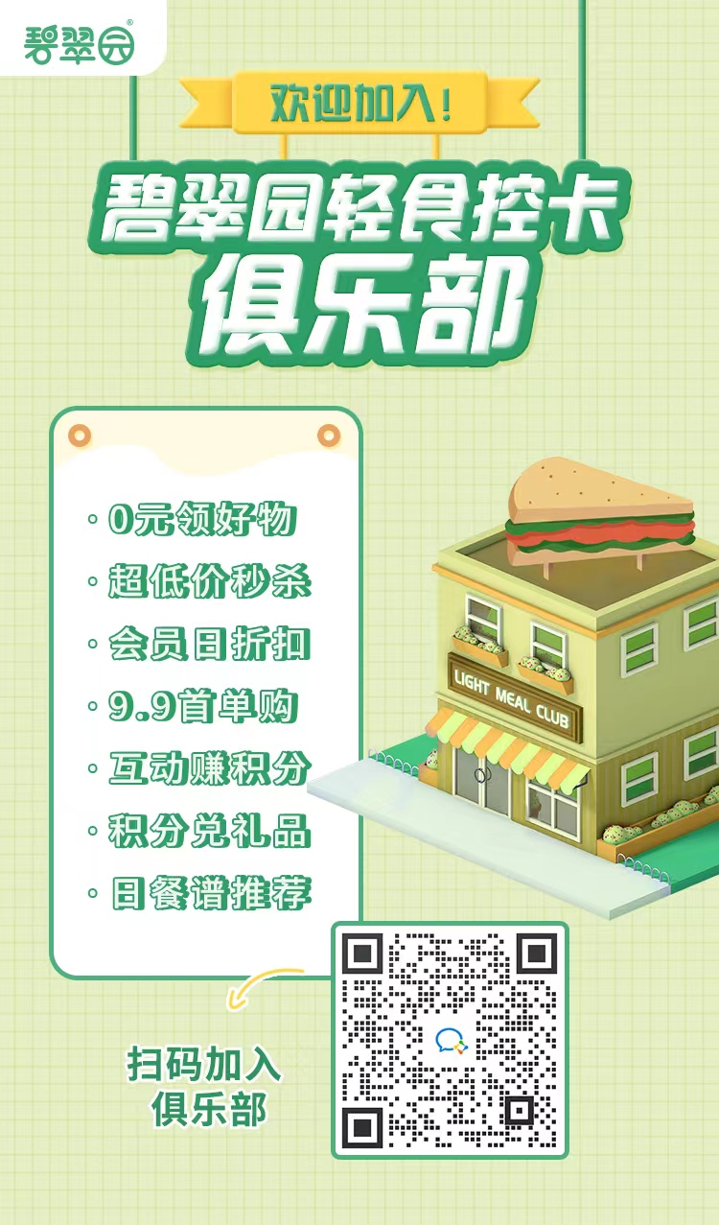
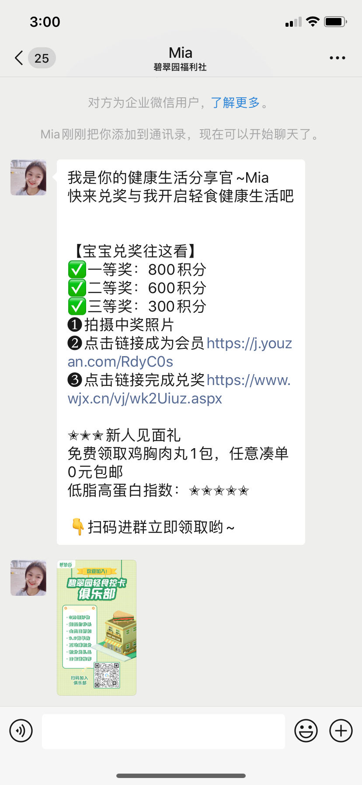
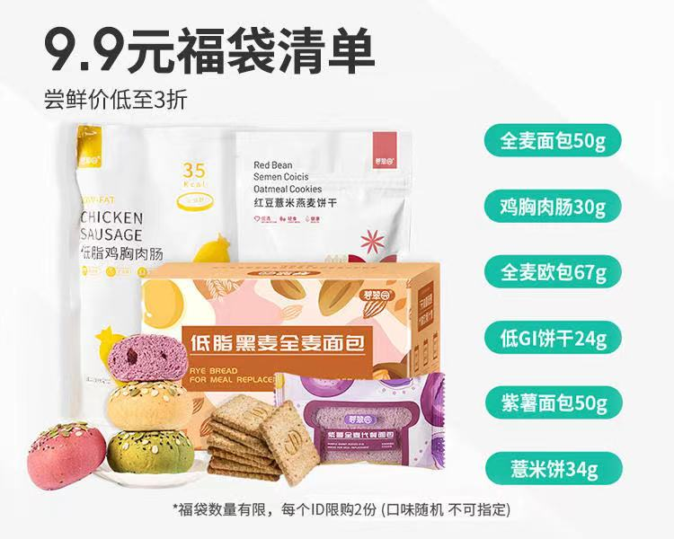
心智启蒙-从包裹卡就种下积分心智

Slide 13
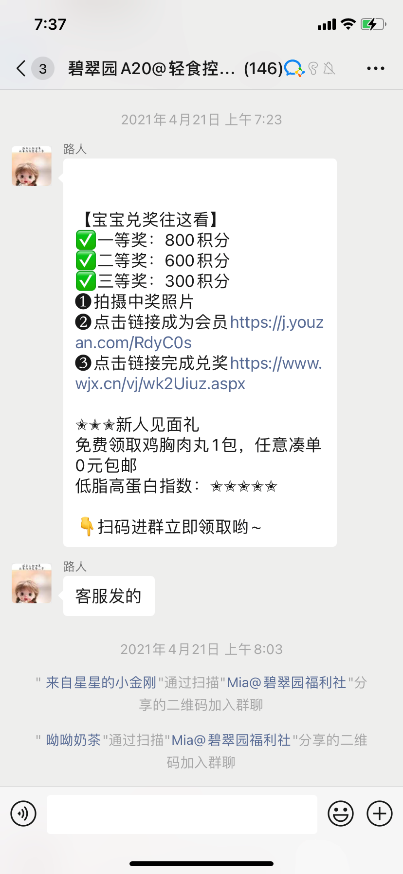
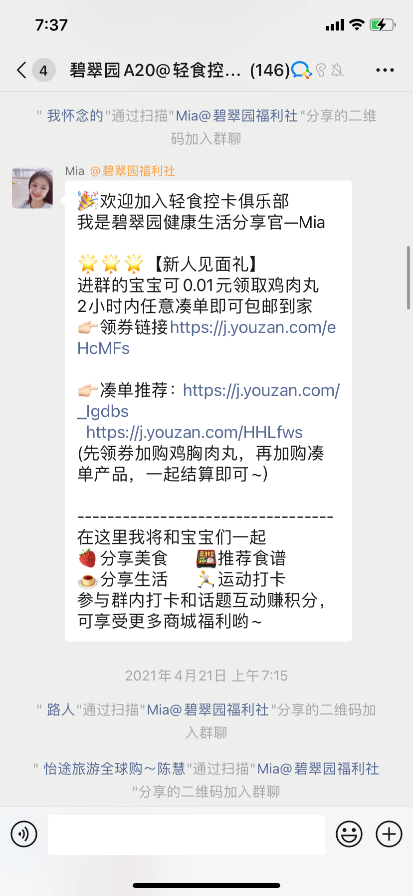
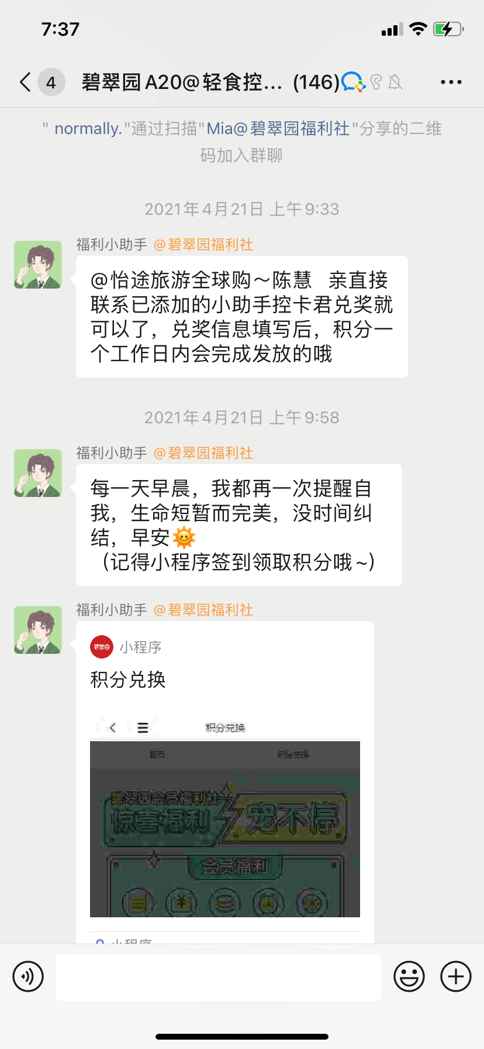
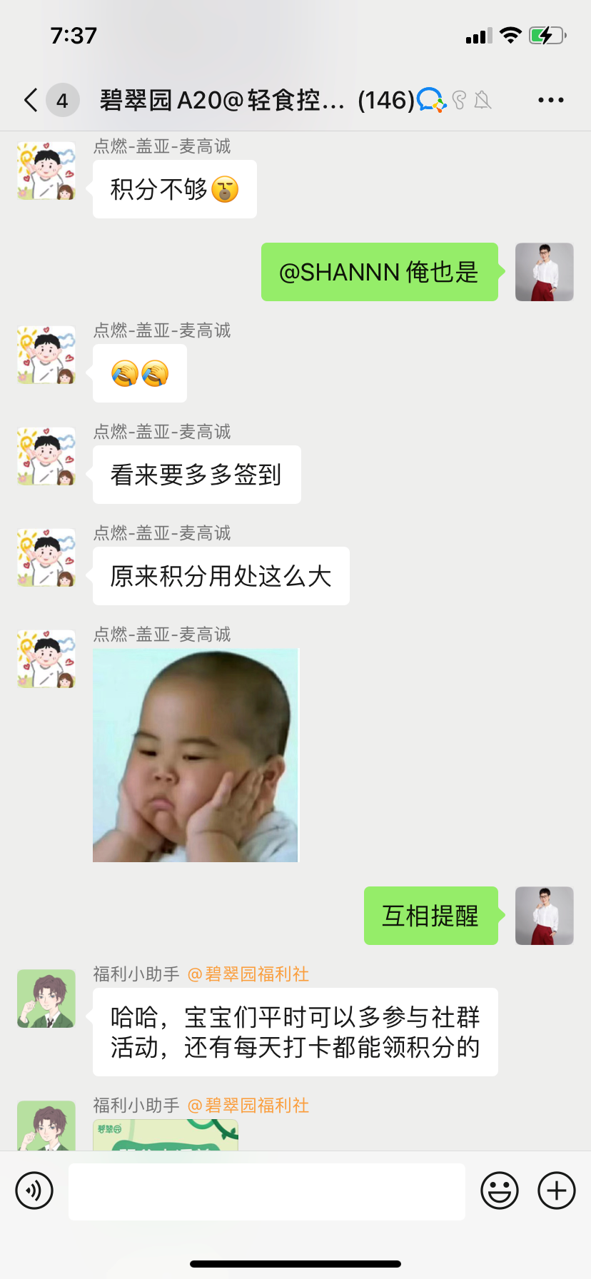
初次宣导-加粉和进群宣导积分价值
加粉自动回复
进群欢迎语
群内积分答疑
水军剧本宣导

Slide 14
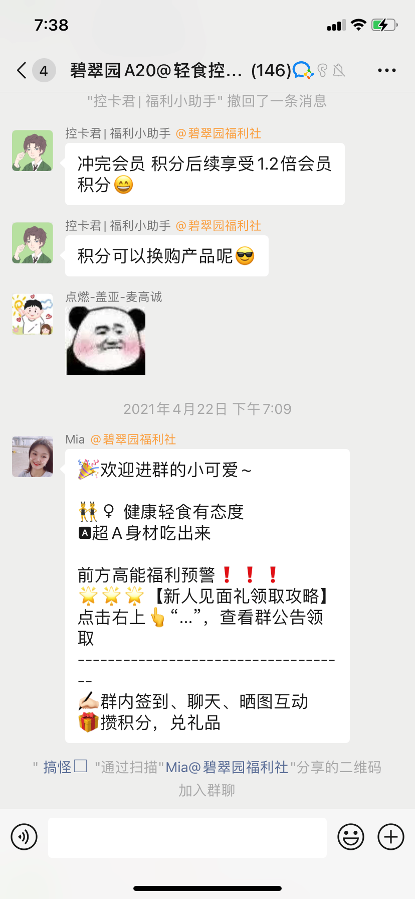
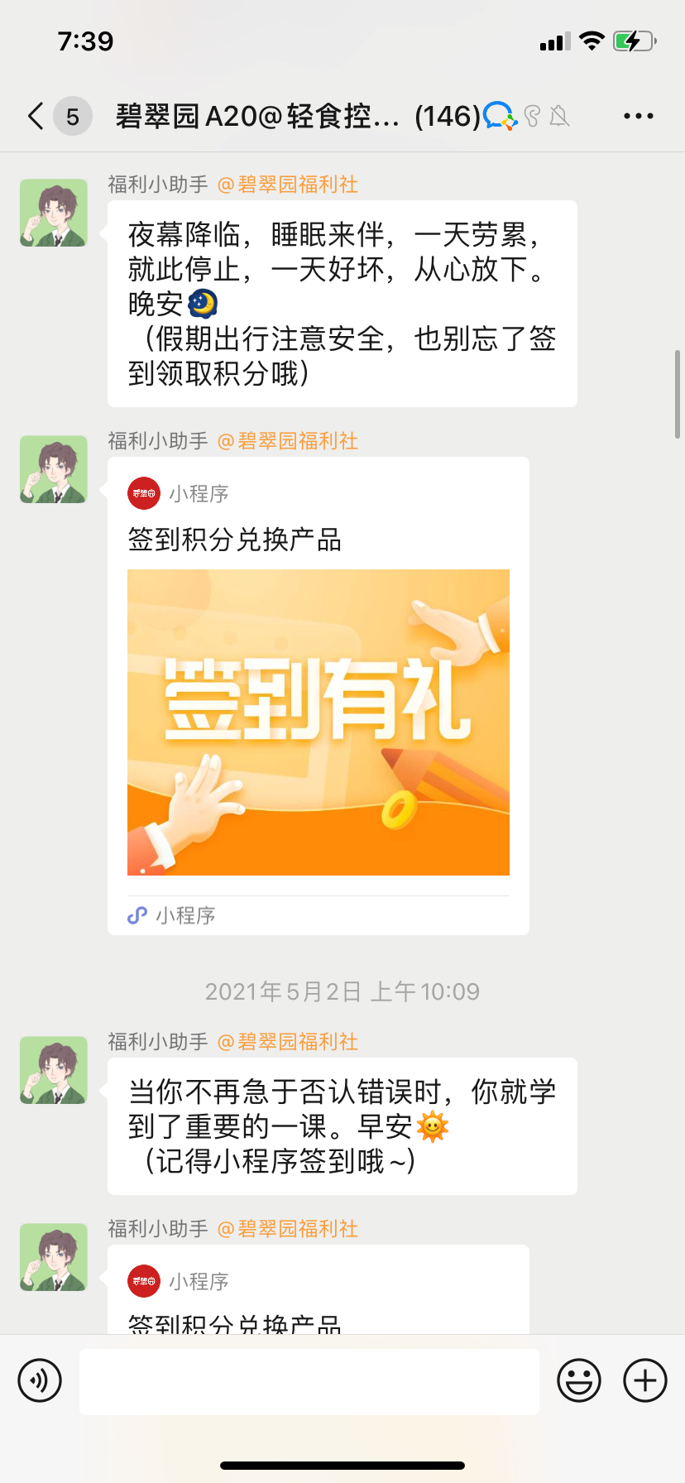
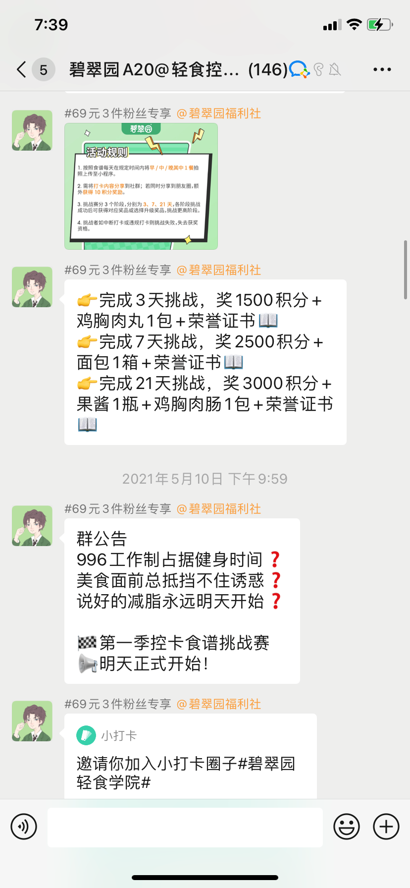
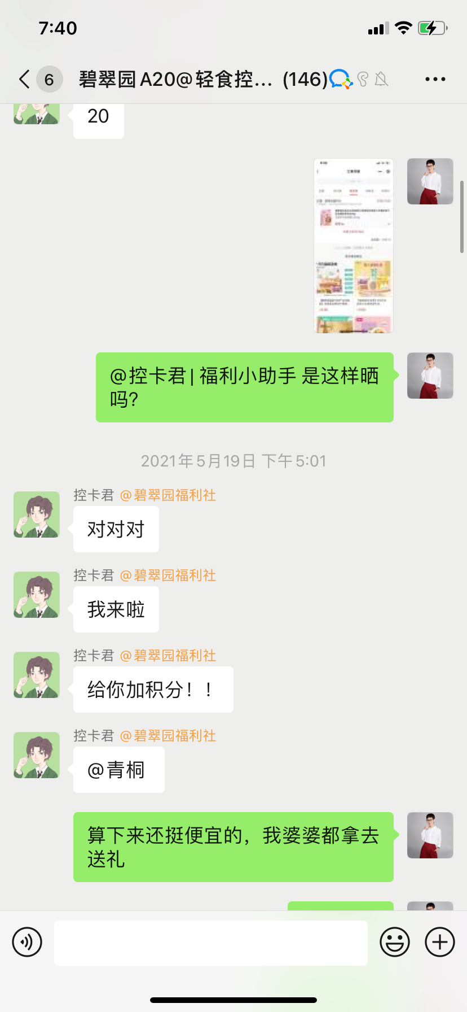
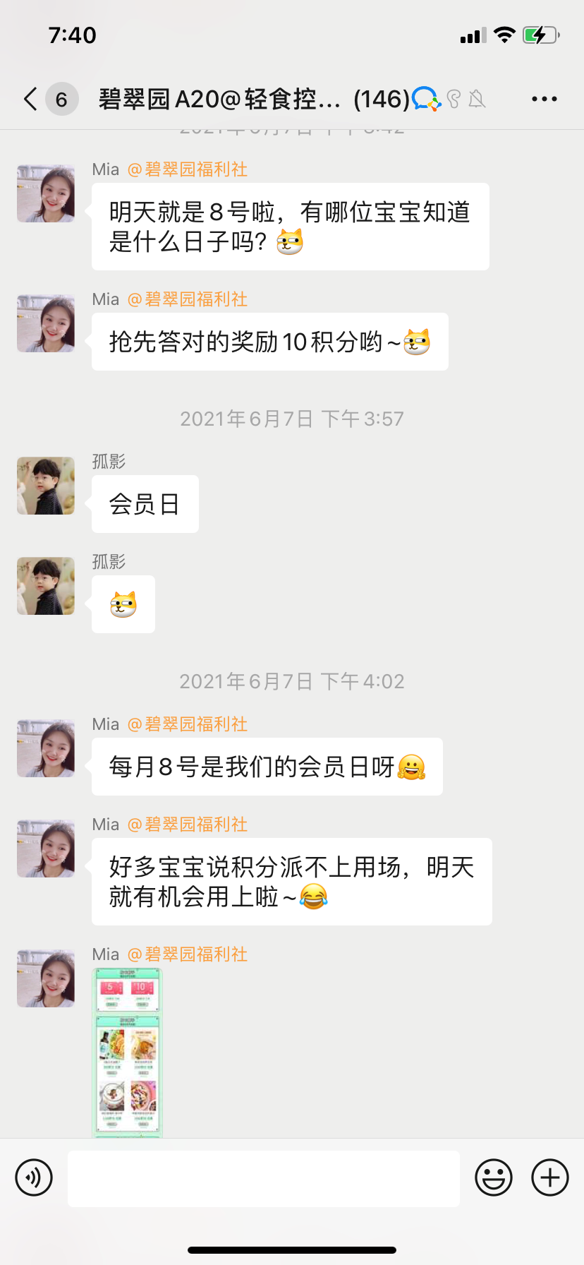
权益宣导-获得积分的方式
充值积分翻倍
每日签到
轻食打卡
群内晒单
群内答题

Slide 15
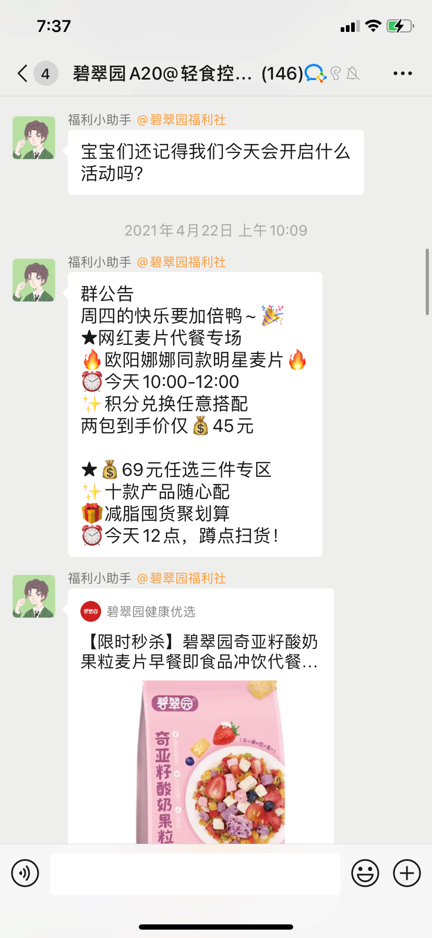
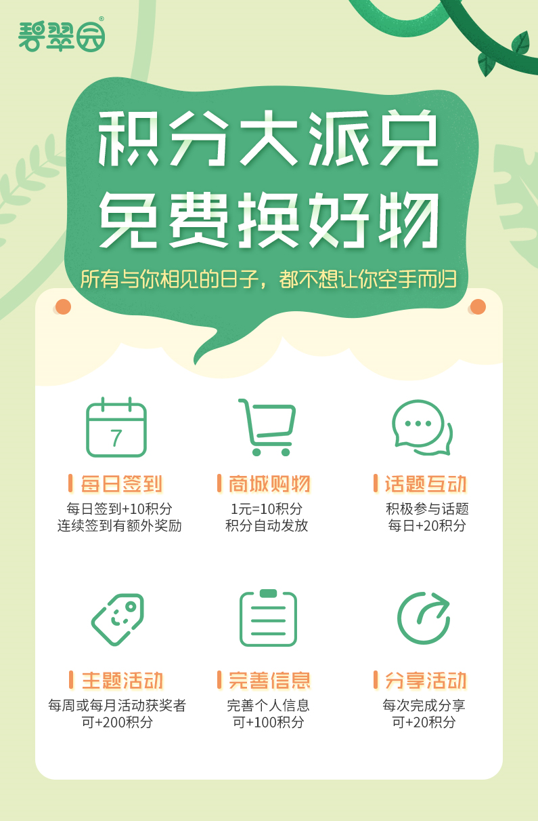
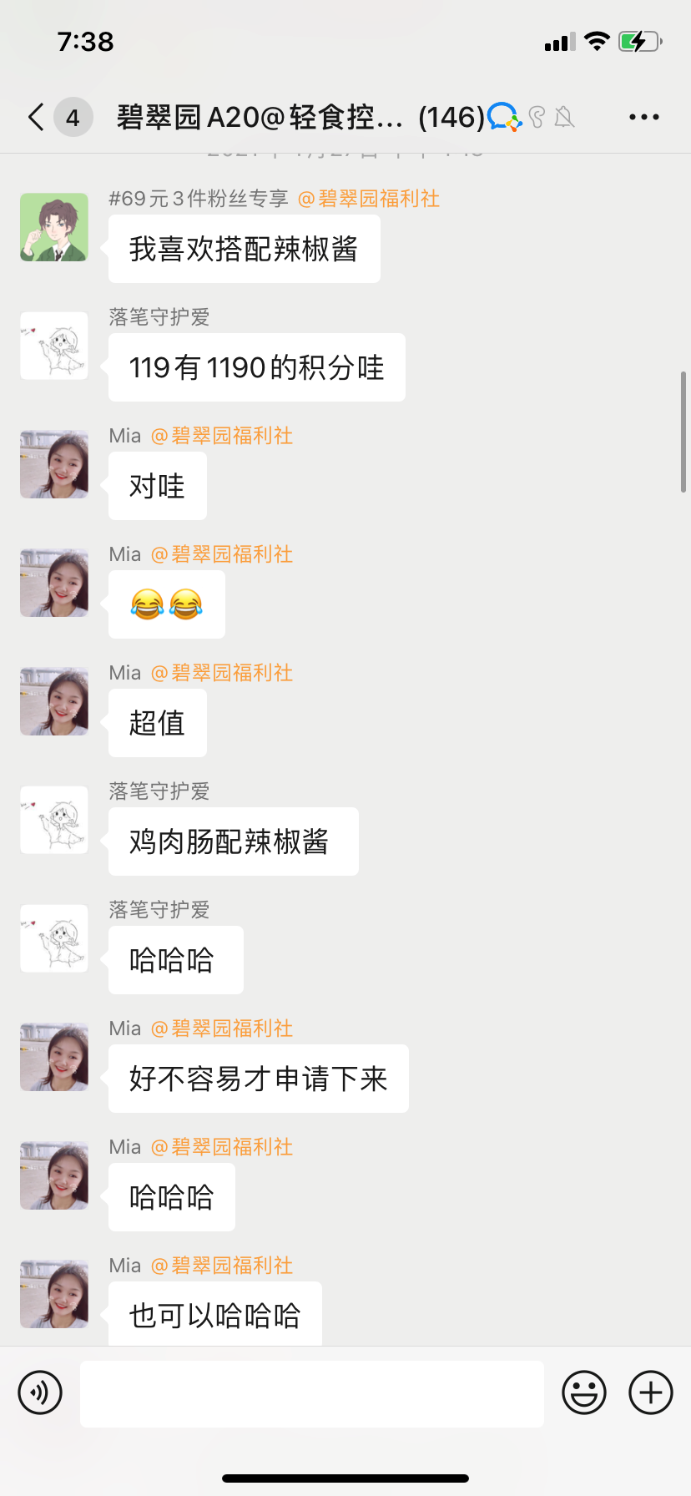
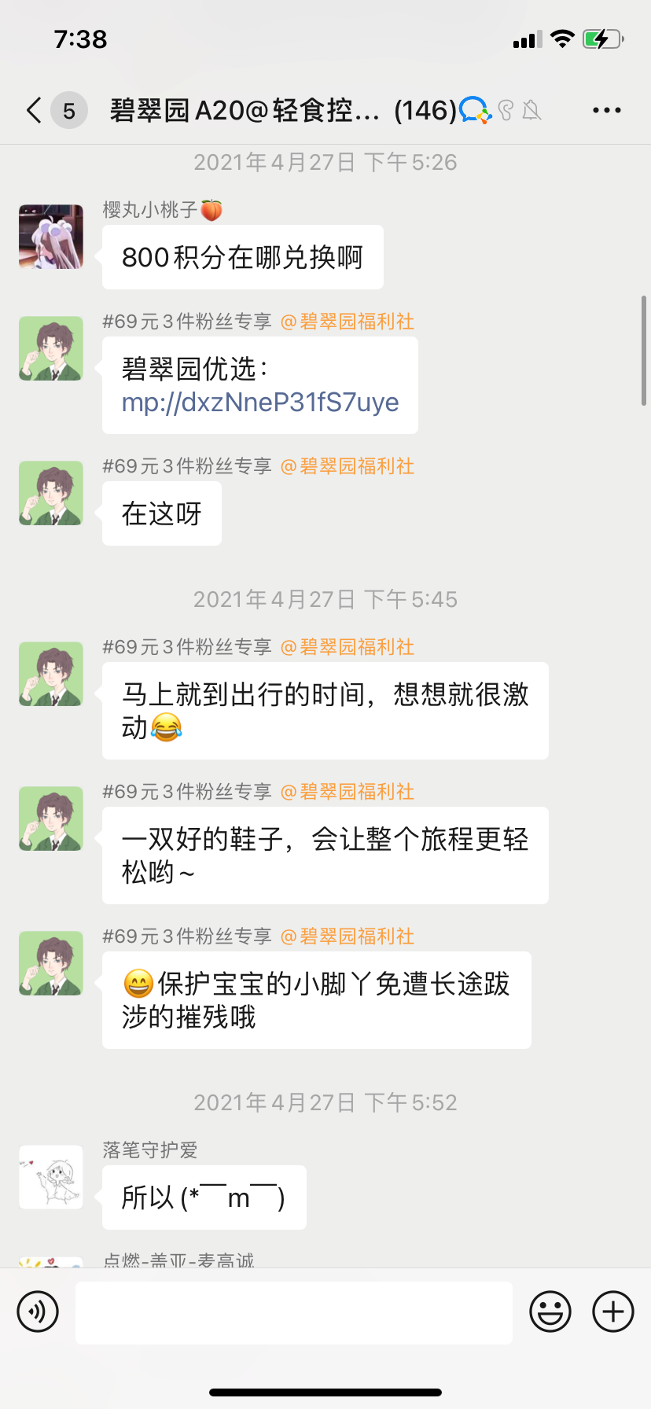
权益宣导-积分消耗的方式
积分加钱购
进群换好物
积分换活动资格

Slide 16
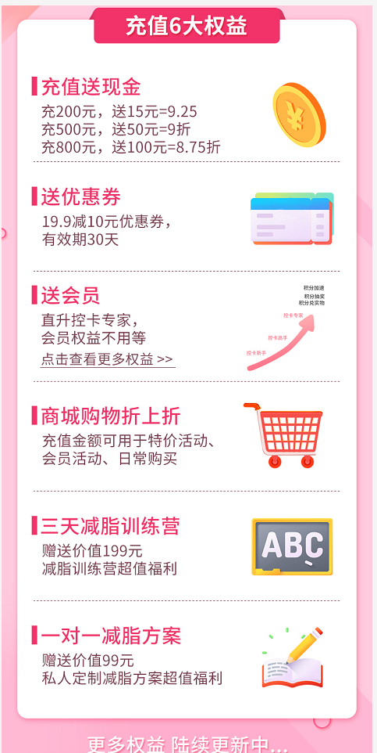
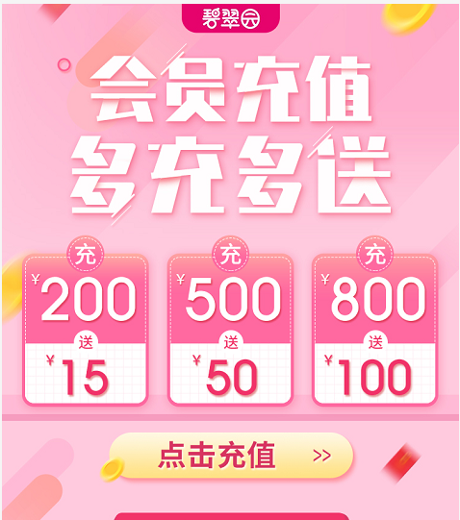
会员升级-充值会员体系

Slide 17
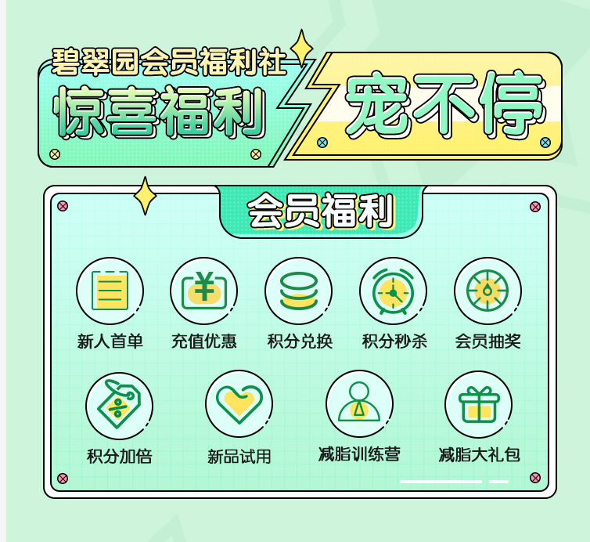
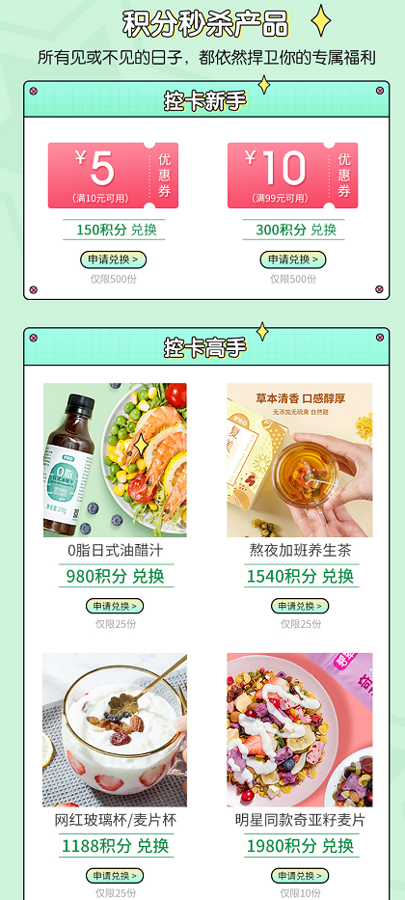
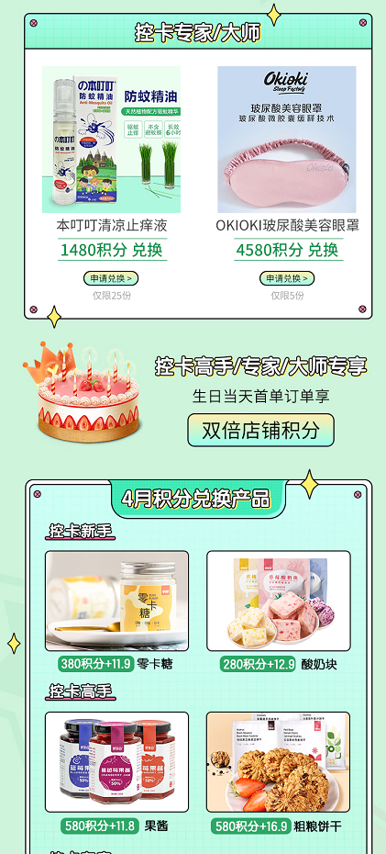
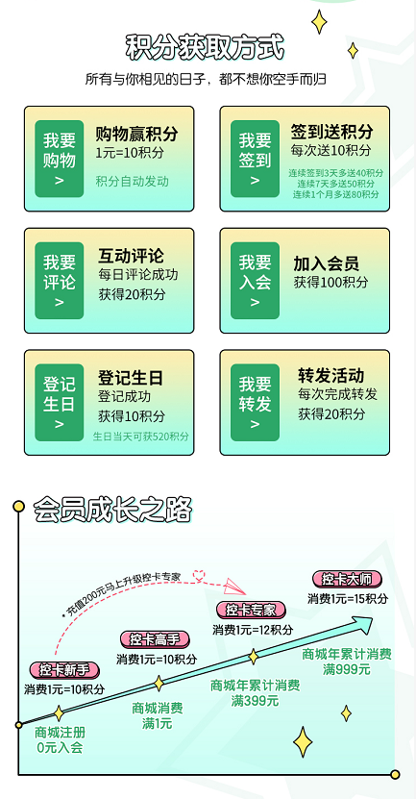
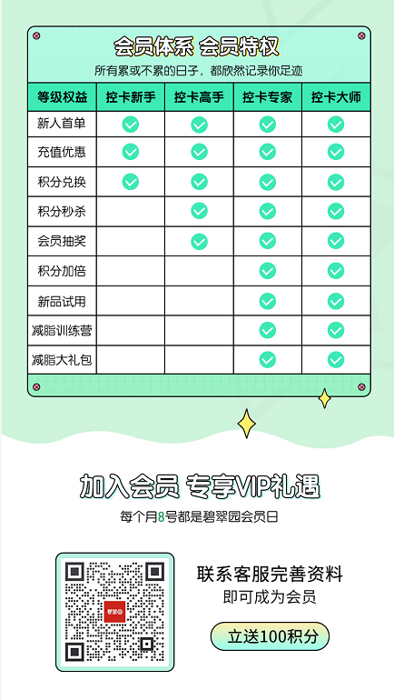
会员运营的体现--结合品牌的UI表现

Slide 18
案例解析
点燃
某控脂用品品牌会员体系案例

Slide 19
会员体系案例一
点燃
会员体系框架
普通会员
高级会员
KOC
会员权益
会员宠粉日
加入社群并注册小程序商城成为普通会员
招募并筛选种子用户，升级为高级会员（KOC）
制定区别会员权益方案
每月会员强归属感活动
享受普通会员权益
享受高级会员权益

Slide 20
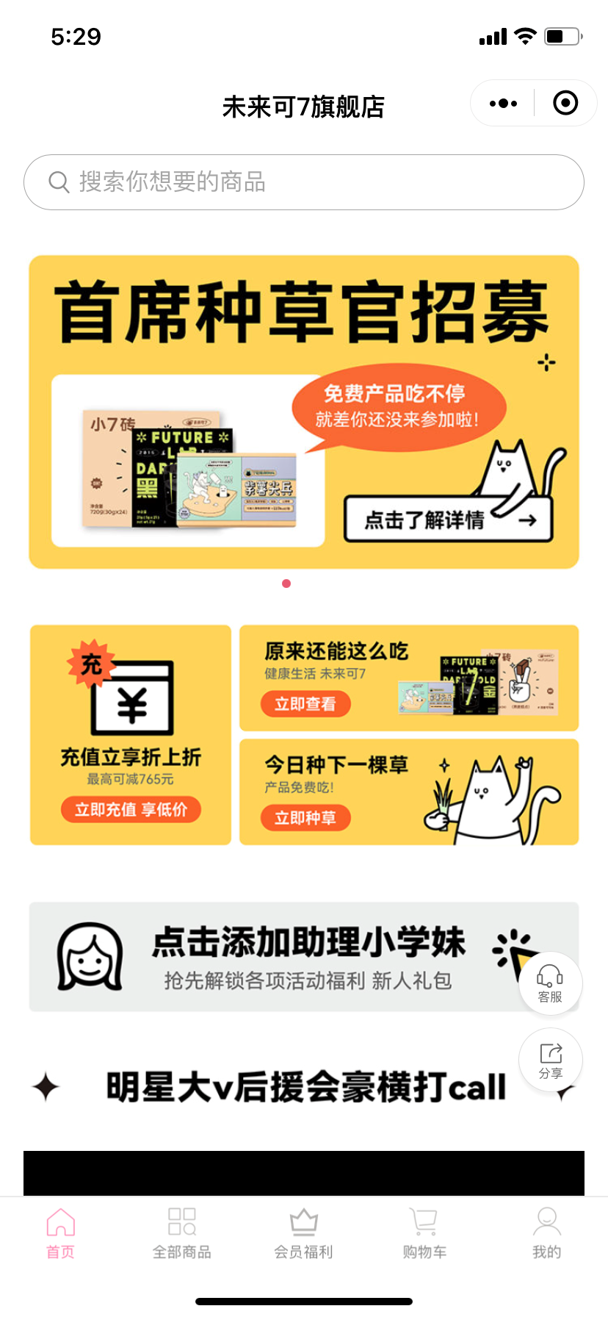
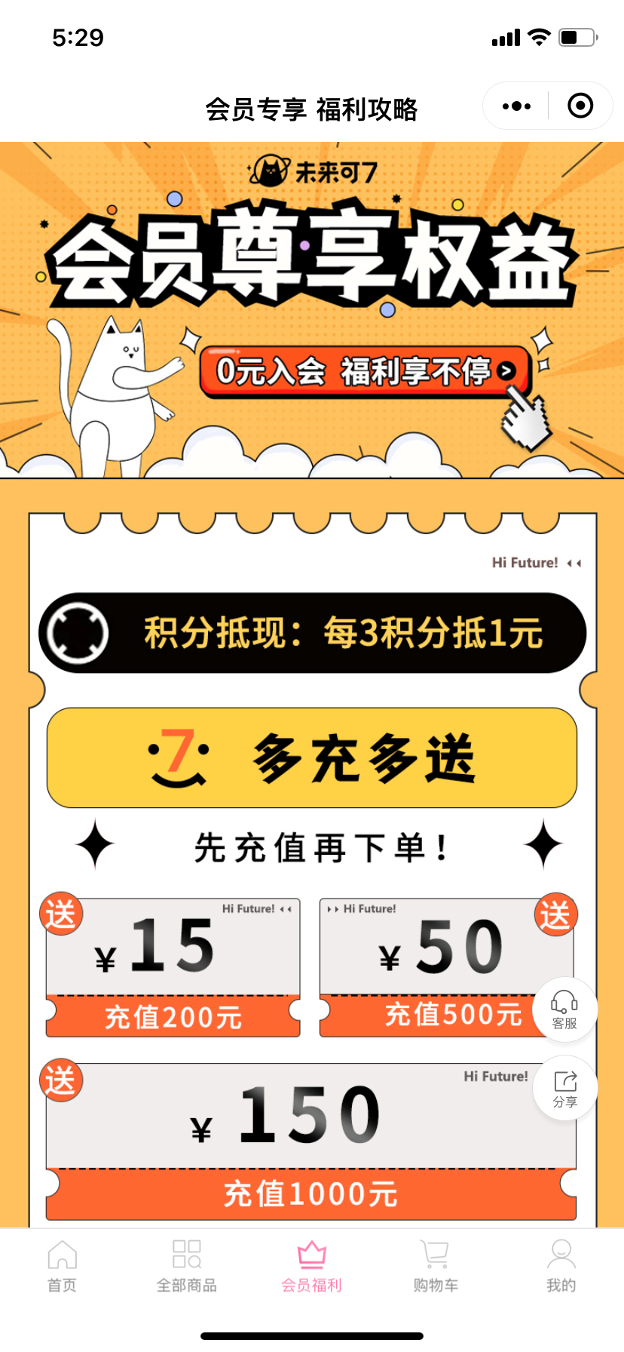
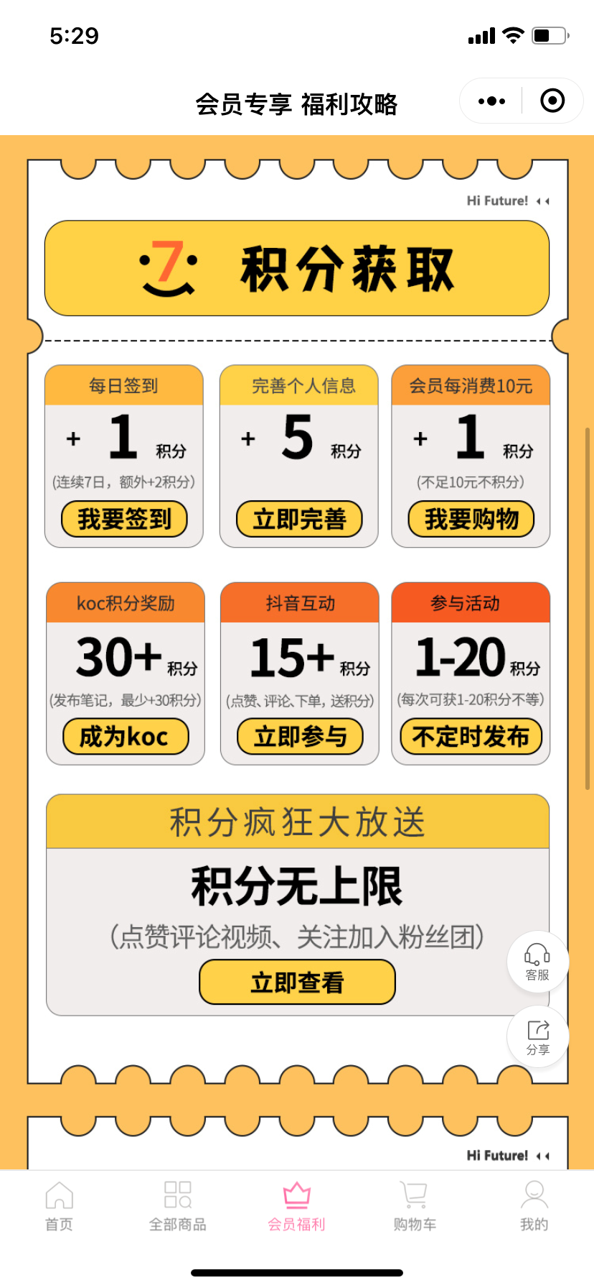
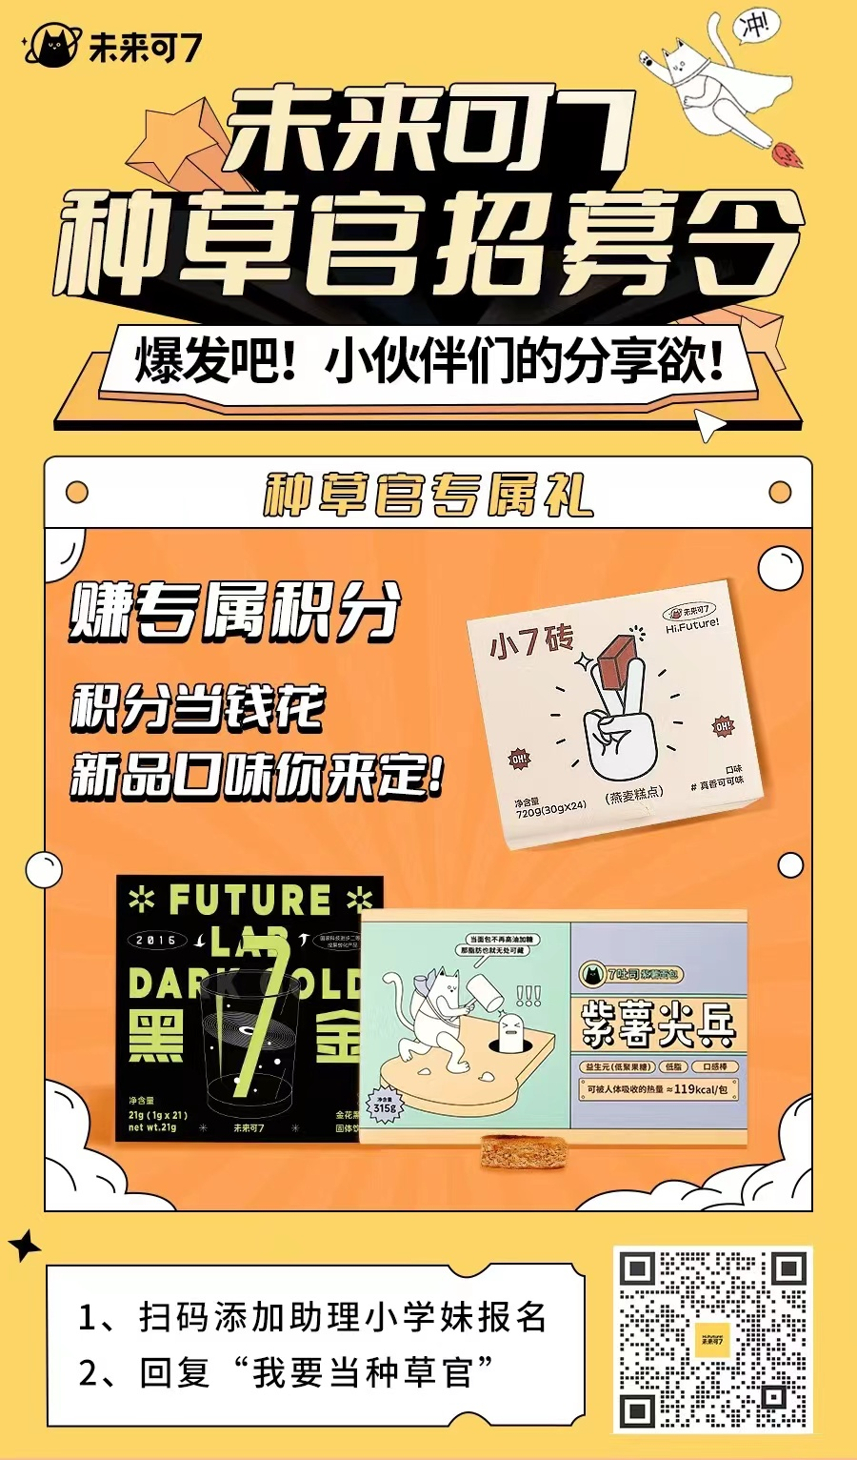
怎么挣积分？
点燃

Slide 21
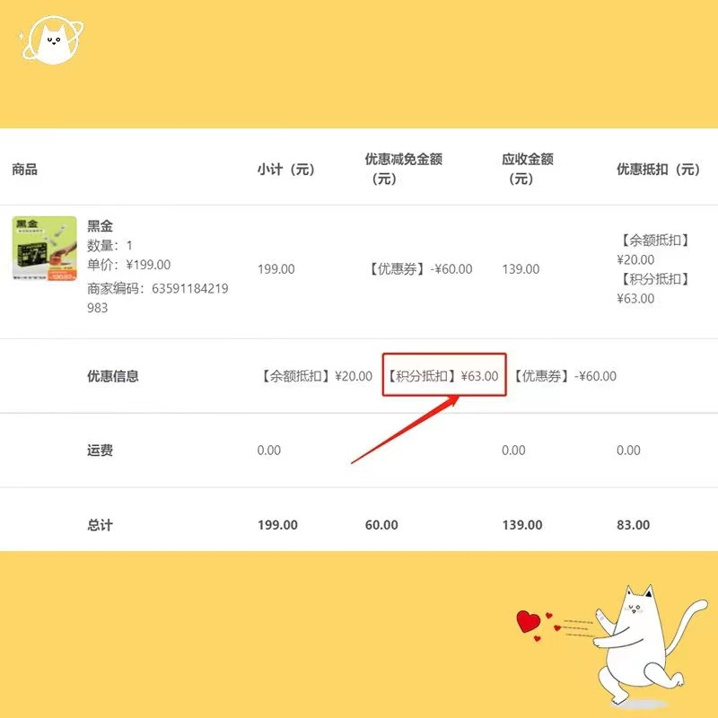
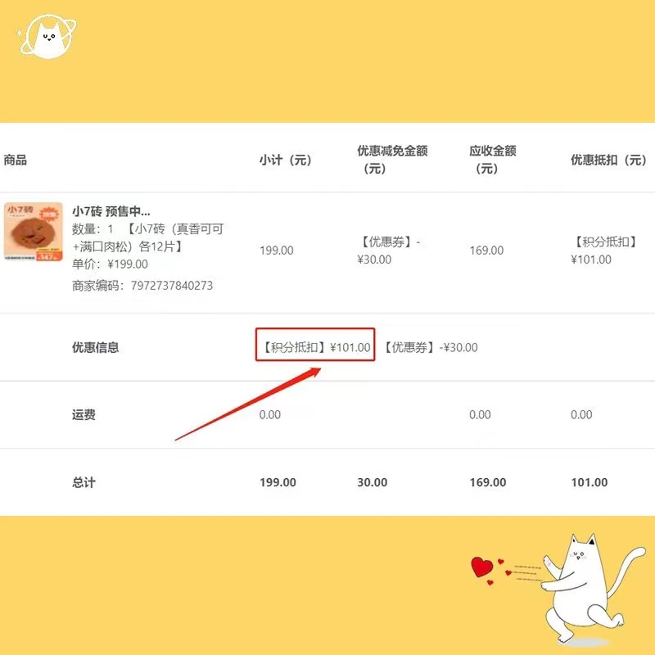
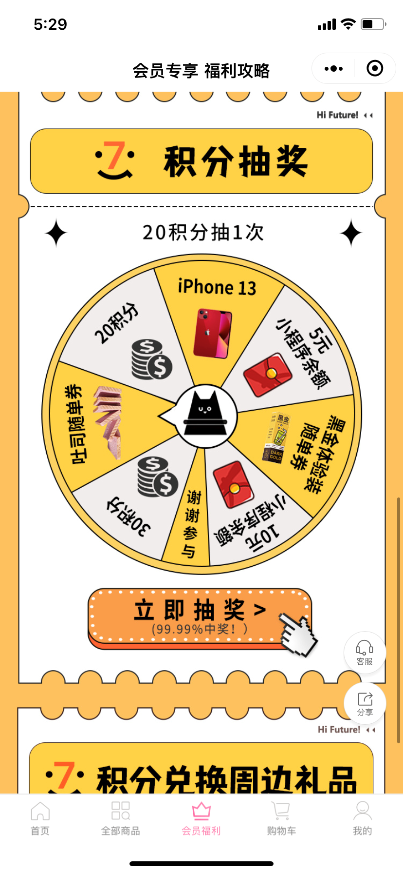
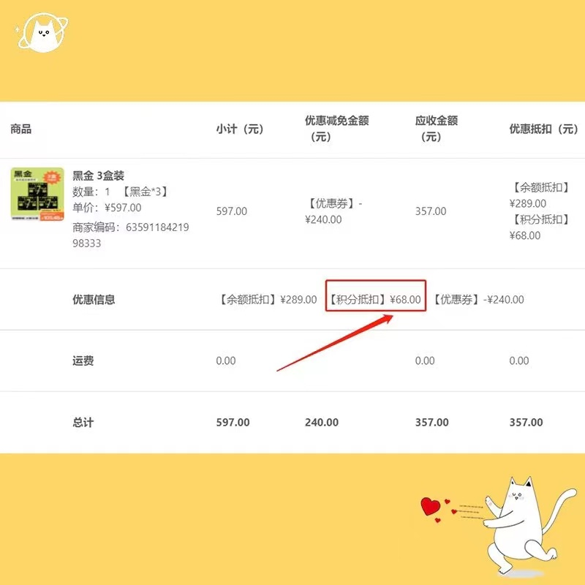
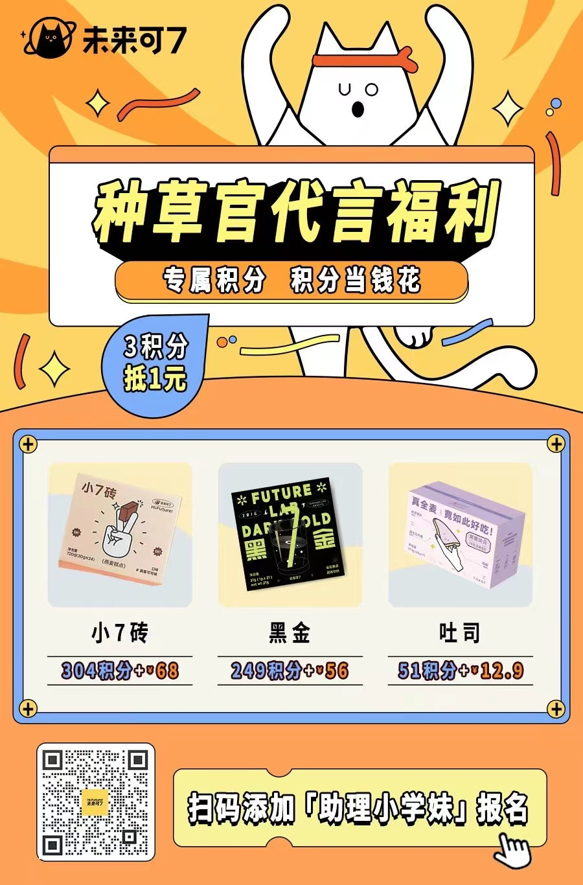
用户怎么花积分？抽奖+抵扣订单金额
点燃

Slide 22
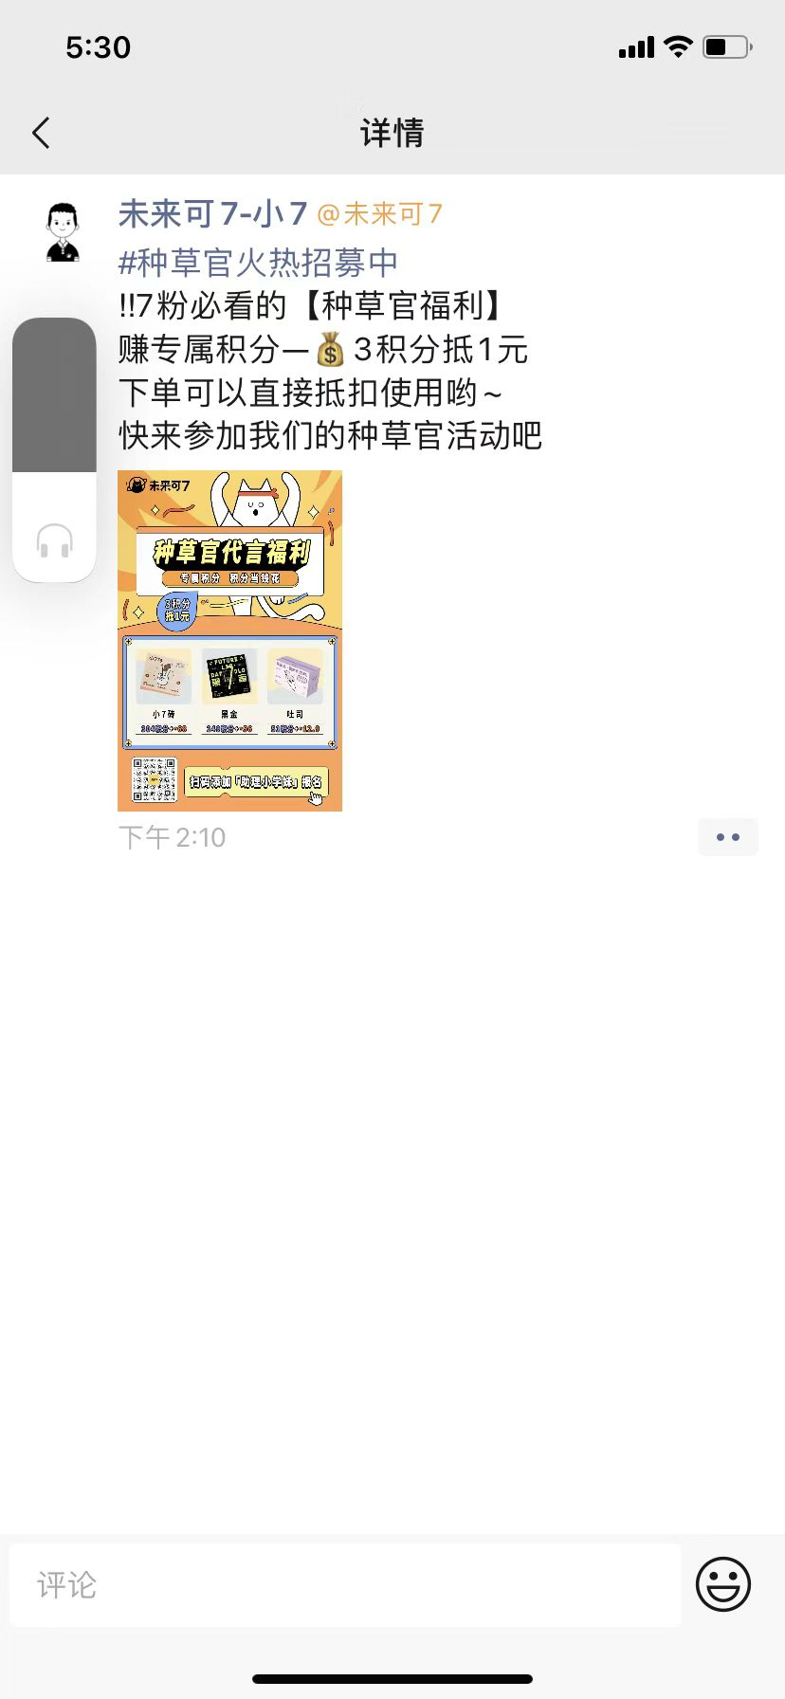
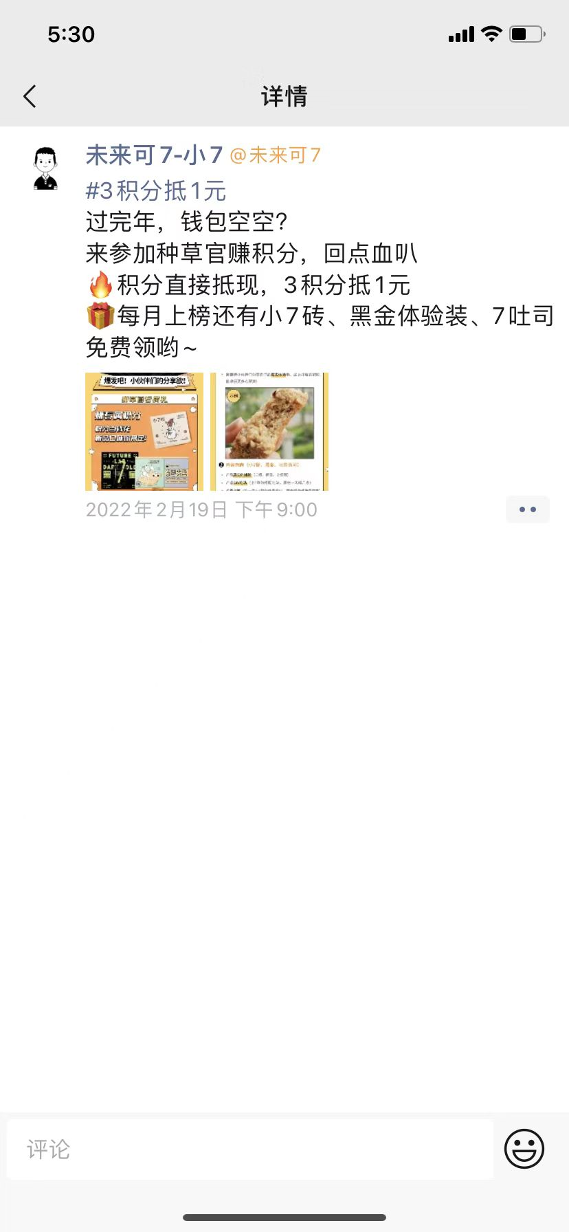
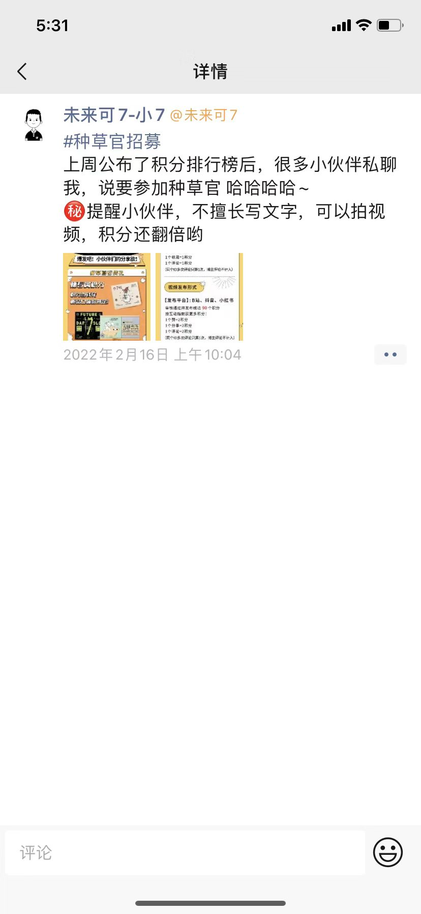
在朋友圈周期性反复宣发“3积分=1元”
点燃
单点饱和攻击

Slide 23
积分的其他玩法
点燃
直播
专属价
直播期间专属商品优惠价，平均为商品正价7折
直播前问题竞猜
如：
1、今天主播的衣服颜色
2、xxx产品在第几款出场
竞猜正确可获得积分奖励
直播
竞猜互动
直播
秒杀
指定商品9.9元限量秒杀
活跃直播间气氛
宠粉
会员日
直播间
分享任务
直播
抽奖
会员分享直播间邀请好友观看可获得积分奖励
直播期间观众互动抽奖
活跃直播间气氛
直播
心愿单
通过社群投票征集会员心愿商品
申请会员日直播商品特惠价

Slide 24
案例解析
点燃
为什么会员体系里要着重做KOC

Slide 25
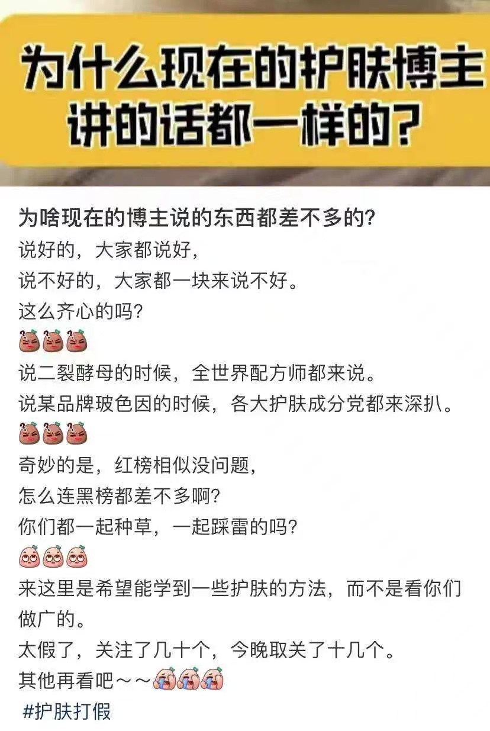
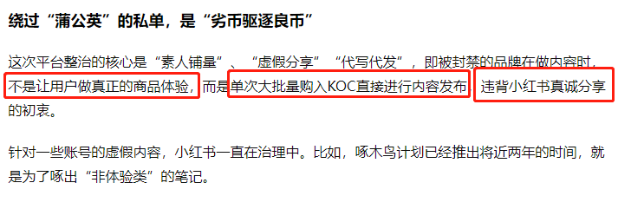
种草平台的治理规范
点燃
平台喜欢什么样的分享：
1、一定要用户真实体验过；
2、不能以送产品+给钱买通；
3、营销就营销，不以假乱真，
4、如果是MCN机构硬广，就走”蒲公英”渠道。

Slide 26
用私域做KOC的好处
点燃
01
02
03
04
真实感
可放量
成本低
可复购
用户真实体验过， 完全符合平台规则
70%素人 20%腰部 10%头部
MCN机构不愿意啃的硬骨头就是70%素人
积分成本+1个KOC运维成本
认知的一致性
买过且帮你讲过好话的人再买的几率更大

Slide 27
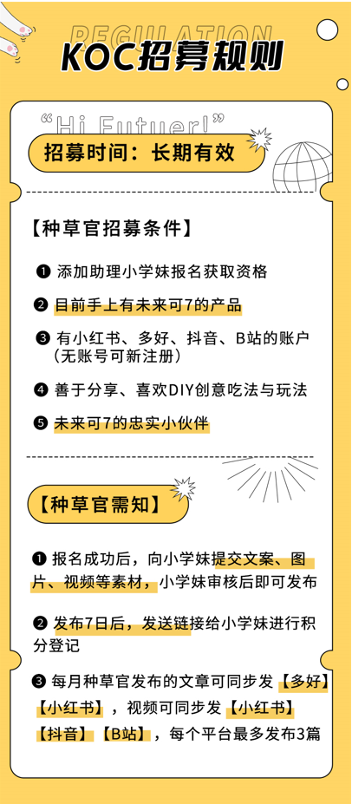
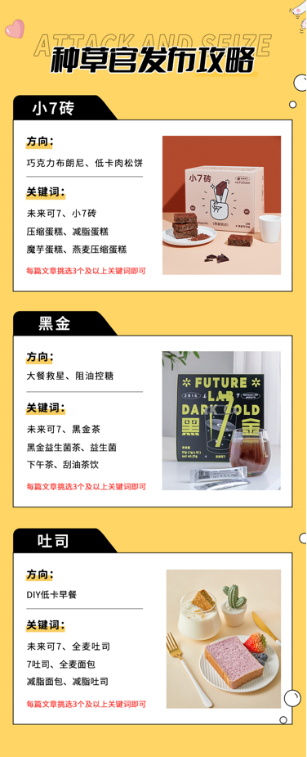
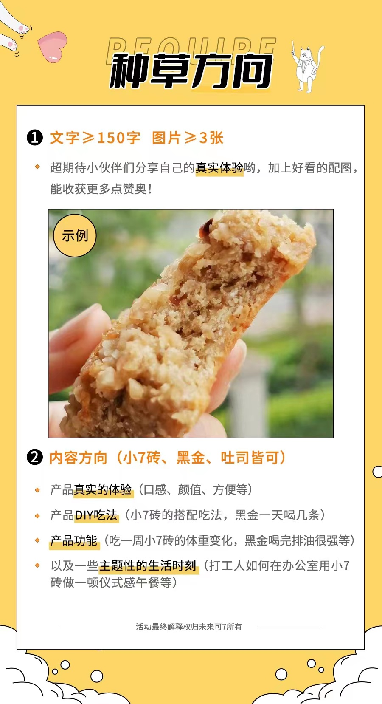
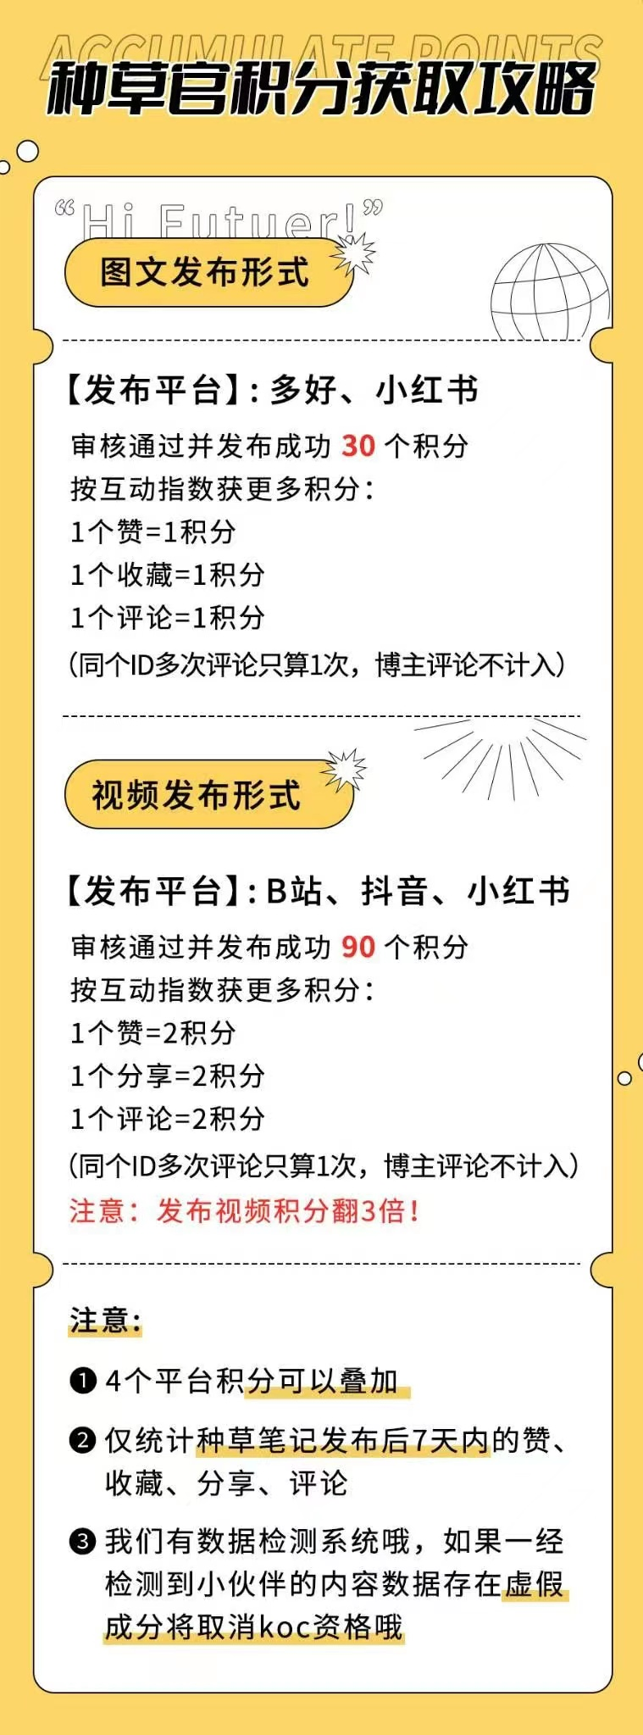
KOC运维与管理:明确招募规则，给出种草方向和参考
点燃

Slide 28
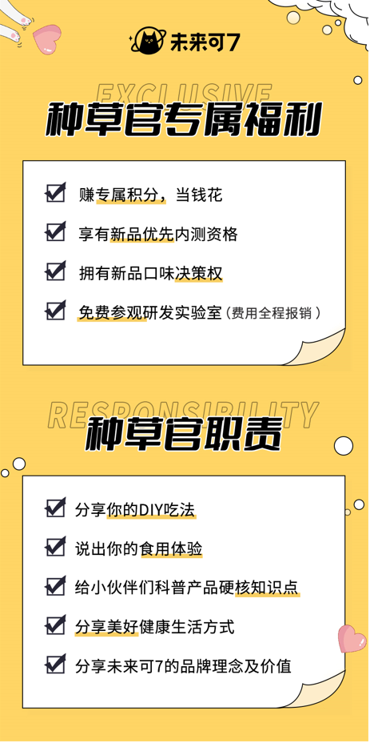
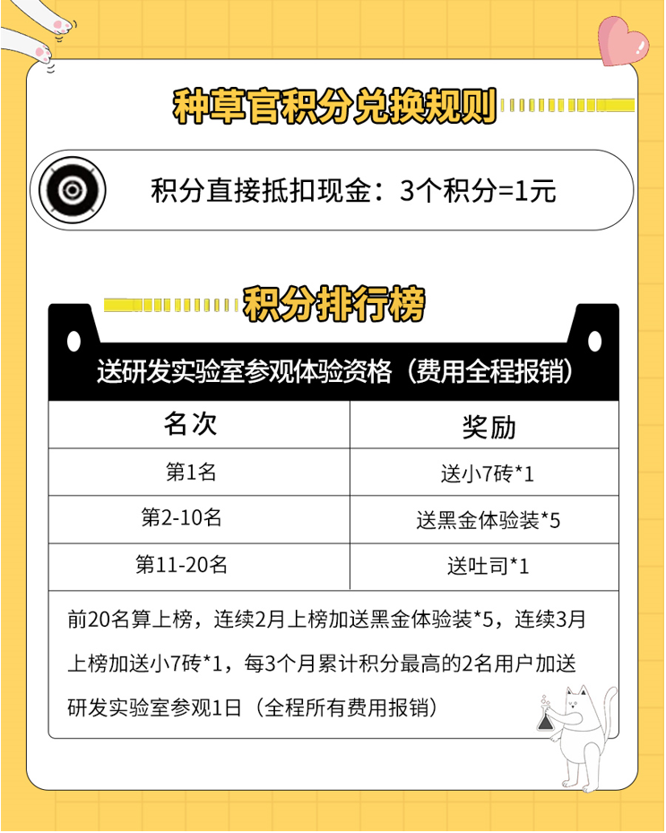
KOC运维与管理:明确福利，强调专属感
点燃
其他要点：
1、专人维护，不交叉不并线；
2、提醒进行复购，消耗积分。

Slide 29
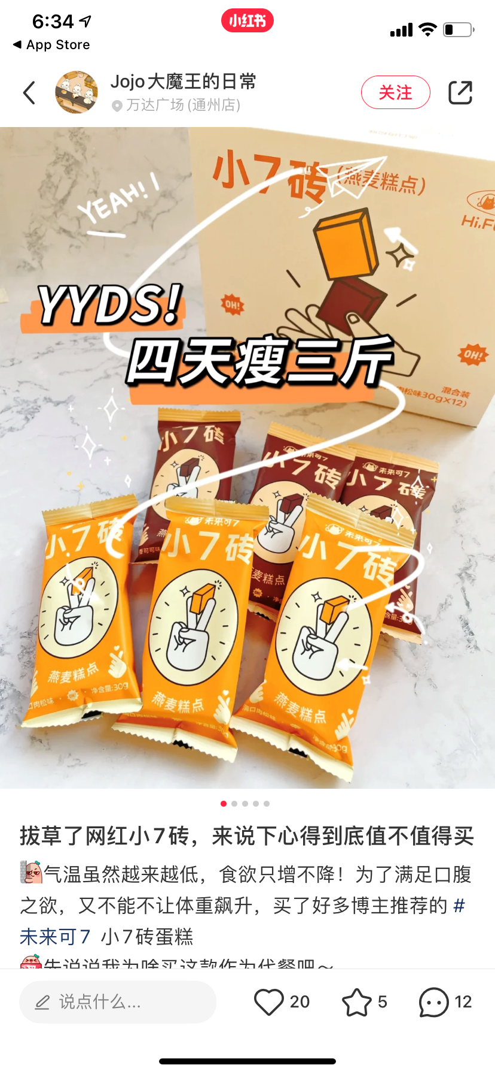
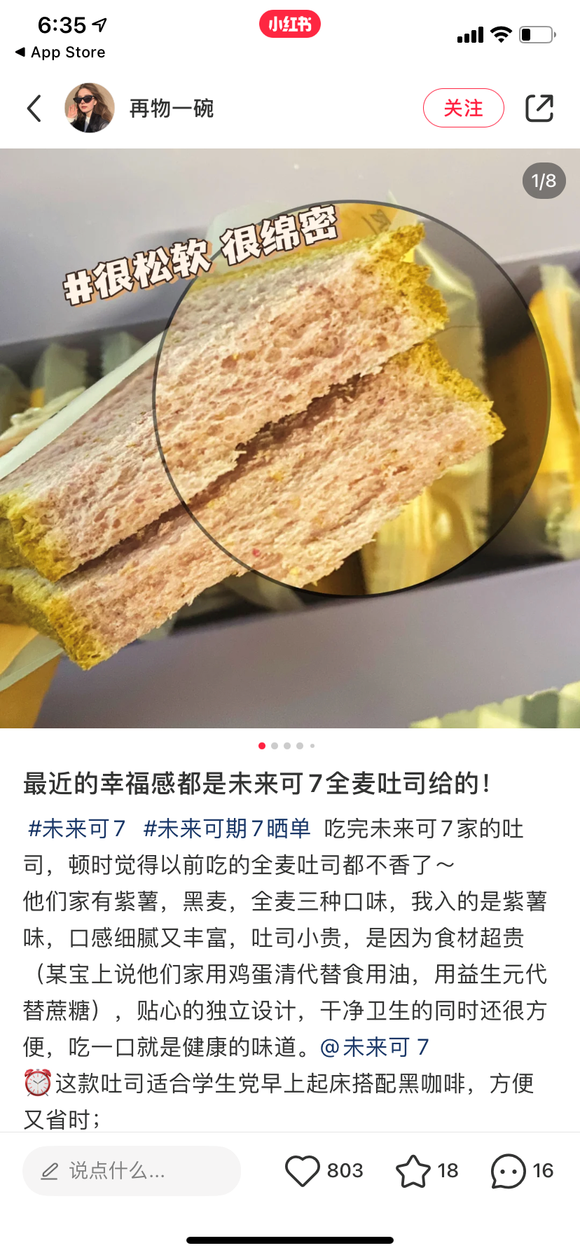
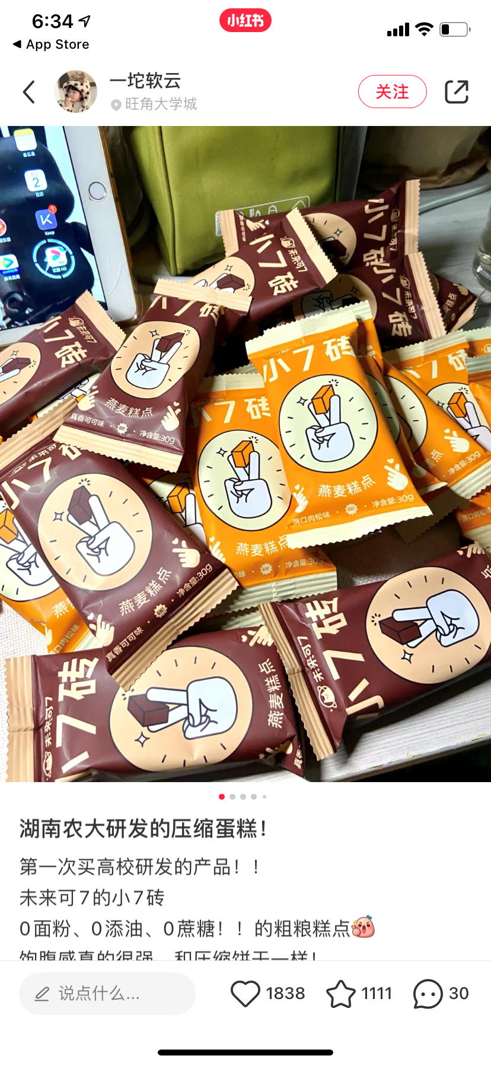
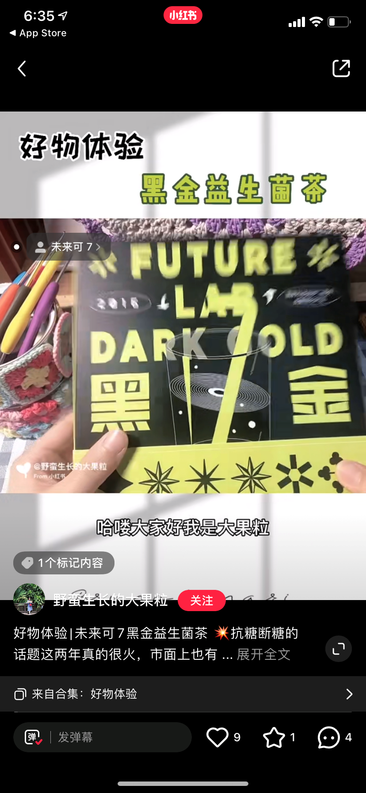
KOC小红书内容分享案例
点燃

Slide 30
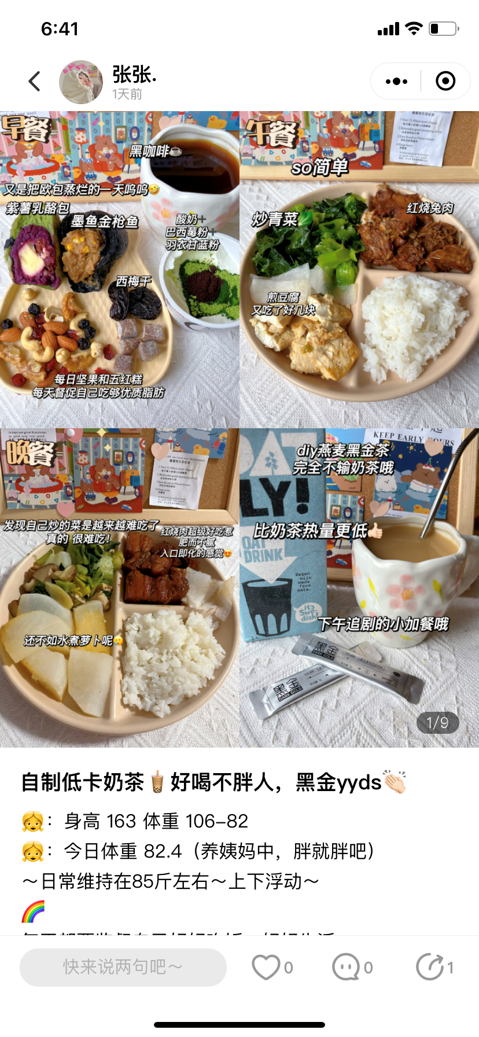
KOC多好内容分享案例
点燃

Slide 31
案例解析
点燃
某白酒品牌会员体系案例-买断型

Slide 32
会员体系案例六
点燃

Slide 33
会员体系案例六
点燃
会员福利

Slide 34
会员体系案例
点燃
优秀参考案例：山姆会员店、COSTO

Slide 35
点燃
品牌私域运营中心
最专业的品牌私域运营服务商
帮你管理最有价值的用户资产
Wei Zi Jun
+86 139 0227 0098
WeChat
510970969@qq.com

